Slide 1
Étude des corrélations avec le paramètre de "Danceability" de spotify dans le genre Afrobeats
Malvina Dufour et Louis Lemercier

Slide 2
TABLE DES MATIÈRES
01
02
03
04
05
INTRODUCTION
MÉTHODE
CODE
NUAGES DE POINTS
INTERPRÉTATION ET CONCLUSION

Slide 3
01
INTRODUCTION
Pourquoi l’ Afrobeats ?
Genre de musique ayant popularité internationale
Nombreux morceaux avec un coefficient élevé de “Danceability”
Diversité des scores de popularité des artistes, des morceaux et de la “Valence” des morceaux
“Danceability” vs “Valence”
Méthode de calcul : propriétés intellectuelles de Spotify
Valeur variant entre 0 et 1 (correspondant à un pourcentage)
Des calculs qui déterminent la dançabilité et l’énergie véhiculé
Problématique
Le coefficient de “Danceability” est-il corrélé aux scores de popularité des artistes, des morceaux et aux coefficients de la “Valence” ?

Slide 4
Méthode
02
le jeu de donnée
Musique entendue dans tout le Nigeria, ainsi que de nombreuses valeurs sur chaque morceau. Quelques titres catégorisés dans un style “Amapiano”
Directement issus de la plateforme Spotify
Pas de valeurs manquantes, ni aberrantes, mais de nombreux morceaux présentent des valeurs extrêmes
Questionnement
Partant d’une méthode Hypothético-déductive, nous émettons que la “Danceability” est corrélée aux scores de popularité des artistes, des morceaux et au coefficient de “Valence”
Quel calcul de corrélation ? Pearson et hypothèse nulle
Ecoute des quelques morceaux

Slide 5
03
Le code

Slide 6
Importation des librairies
  Pandas
  Matplotlib.pyplot
  Seaborn
  Pearson
Manipulation du jeu de données
  Chargement du jeu de données
  Filtre des colonnes "track_popularity" et "danceability"
  Gestion des valeurs manquantes malgré tout:
Affichage des graphiques
  Définition de la taille du graphique
  Définition des axes
  Titre du graphique
  Étiquette des axes
  Affichage du graphique
Calcul de la corrélation de Pearson
Affichage des valeurs
  Affichage du coefficient de corrélation et la p-value
Calculs du nombre de points inférieurs et supérieurs aux médianes des variables y
  Nombre de points avec y > seuil
  Nombre de points avec y < seuil
Affichage de listes de morceaux pour l’écoute
  Filtre des morceaux
  Affichage

Slide 7
Les nuages de points
04

Slide 8
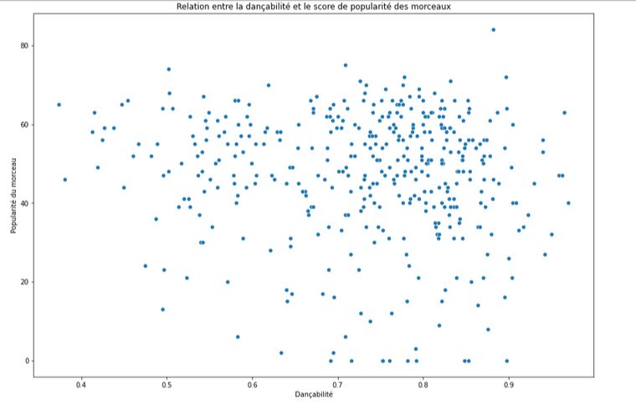
RELATION ENTRE LA DANCABILITÉ ET LA POPULARITÉ DES MORCEAUX
Coefficient de corrélation de Pearson : -0.08782630151420237
P-value: 0.07823358172472834
Nombre de points au-dessus de 40 : 290
Nombre de points en-dessous de 40 : 103

Slide 9
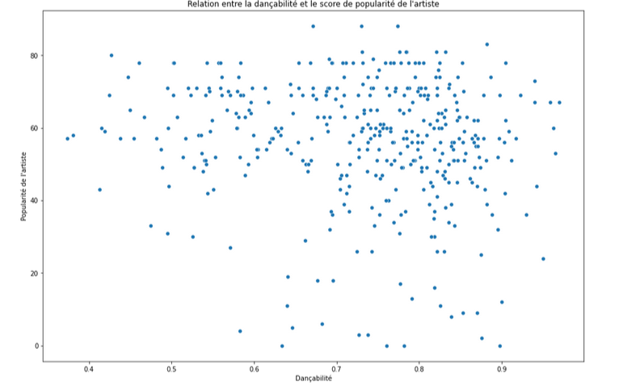
RELATION ENTRE LA DANCABILITÉ ET LE SCORE DE POPULARITÉ DE L’ARTISTE
Coefficient de corrélation de Pearson : -0.11106156098338145
P-value: 0.025779235844649015
Nombre de points au-dessus de 40 : 343
Nombre de points en-dessous de 40 : 58

Slide 10
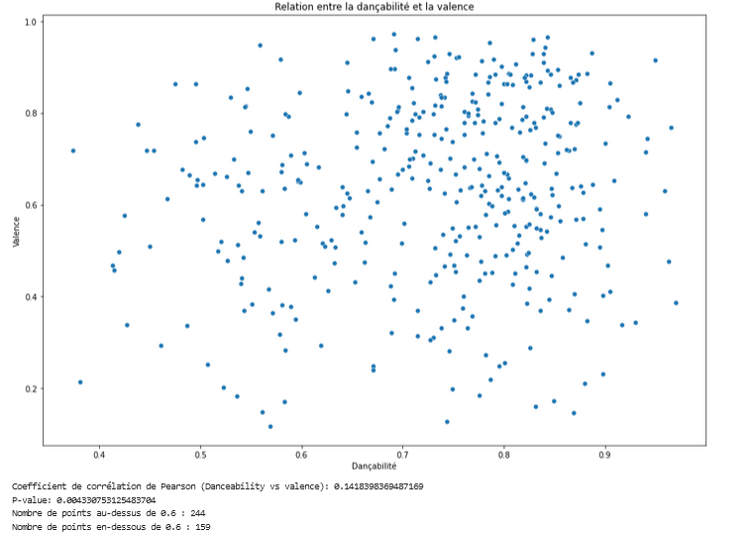
RELATION ENTRE LA DANCABILITÉ ET LA VALENCE
Coefficient de corrélation de Pearson : 0.1418398369487169
P-value: 0.004330753125483704
Nombre de points au-dessus de 40 : 244
Nombre de points en-dessous de 40 : 159

Slide 11
INTERPRÉTATION
05
Relation entre la dançabilité et le score de popularité des morceaux :
Corrélation très faible, absence de lien linéaire
Nombre de points > 40 est quasiment le triple du nombre de points < 40
Relation entre la dançabilité et le score de popularité de l’artiste :
Corrélation significative mais absence de lien linéaire
Nombre de points > 40 est sept fois plus élevé que le nombre de points < 40
Relation entre la dançabilité et la valence :
Corrélation significative et existence d’un lien linéaire mais faible
Nombre de points > 0.6 est plus élevé que le nombre de points < 0.6
Même si les relations sont faiblement corrélés, les titres ayant une forte dançabilité ont généralement une forte popularité des morceaux et artistes, ainsi qu’une valence.

Slide 12
CONCLUSION
05
Forte subjectivité dans l’appréhension de la dançabilité
Lié à un contexte situationnel particulier pour favoriser la dance
Nuance des goûts de chacun
Quelques morceaux à écouter :
Track: City Boys | Artist: Burna Boy | URL: https://open.spotify.com/track/4RoKNqyZ9622tcAeNPNv5k / https://www.youtube.com/watch?v=cdsUfPdEvY4
Track: Chill | Artist: Starklauz | URL: https://open.spotify.com/track/1rd44ZXkADBy7ZSj2McUGj / https://www.youtube.com/watch?v=aL3mGBZHNzc
Track: O.U.A.T | Artist: Zerrydl | URL: https://open.spotify.com/track/6W87j9MnByZwdNPmXPlAjn / https://www.youtube.com/watch?v=zZR2DsONh0M

Slide 13
Merci pour votre attention!

